Slide 1



PROYECTO DE CREACIÓN DE UNA CAFETERÍA Y LIBRERÍA-ZONA DE DESCANSO-3 EN 1-EN LA CUIDAD DE GUAYAQUIL
INTEGRANTES:
Gabriela Fernanda Arce Jara
Lady Diana López Pinela
Otilia María Toscano Herkt

Slide 2

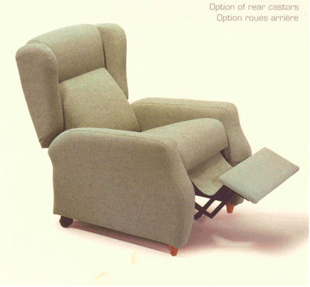

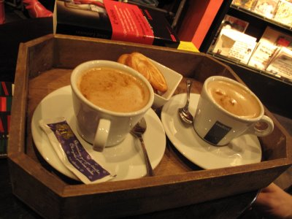
Definición del Tema
Misión Y Visión

Slide 3
IMPORTANCIA DEL ESTUDIO
Problemas y Oportunidades
Las cafeterías que existen en la ciudad no satisfacen las necesidades asociadas al momento de alimentarse que hoy en día tienen los consumidores.
Rendimientos mínimos en las actividades diarias de los individuos que están expuestos al estrés laboral.
Los adultos que mejor leen son capaces de alcanzar más altos niveles y es probable que consigan puestos de trabajo mejor remunerados.

Slide 4
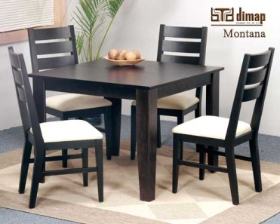
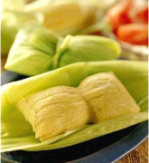

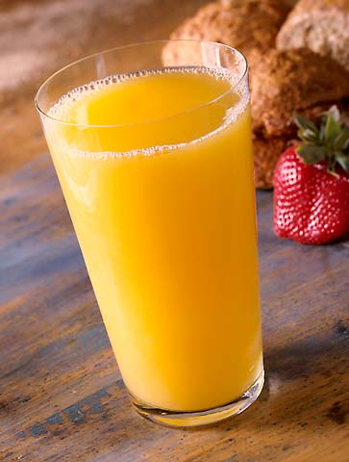


CARACTERÍSTICAS DEL SERVICIO
El negocio consiste en dos áreas que ofrecerán:
Servicio de cafetería en la primer área donde el cliente podrá disfrutar de café, bebidas y aperitivos, que serán preparados con estrictas normas de higiene.
Servicio de Librería-Zona de Descanso la segunda área acondicionada con sillones reclinables personales, aire, música instrumental para mayor confort del cliente
El personal que labore en el negocio brindará atención de primera desde la llegada del consumidor.
El local tendrá una decoración orientada a la artesanía ecuatoriana para promover el turismo y se pueda dar a conocer las diferentes variedades étnicas que tiene nuestro país.

Slide 5

CARACTERÍSTICAS DEL SERVICIO
Los aperitivos que se ofrecerán son típicos de las regiones del país, elaborados por el chef .
En la preparación del café se utilizará granos de café nacional, para resaltar la buena producción de café que tiene el país.

Slide 6
Objetivos
General
Específicos

Slide 7


INVESTIGACIÓN DE MERCADO

Slide 8
Perspectivas de la investigación
La investigación de mercado incluye desde la encuesta y el estudio pormenorizado del mismo hasta la elaboración de estadísticas para poder analizar las tendencias del consumidor con respecto al servicio de cafeterías en la ciudad, y de esa manera poder prever las cantidad de aperitivos y la localización de mercados más rentables para el servicio, estimación de costos, conocer el porcentaje de participación en el mercado que permita estimar la demanda del proyecto. El estudio de mercado permitirá tomar decisiones y crear estrategias que produzcan un efecto positivo tanto para el consumidor y para la empresa.

Slide 9
Objetivo General
Objetivo de Mercado
Objetivos de Investigación de Mercado

Slide 10
Plan de Muestreo
Definición de la Muestra
Definición Población Objetivo
Método de Muestreo
Tamaño de la Muestra

Slide 11
Sectores Encuestados
Duración, Horarios

Slide 12
Encuesta
1. ¿Acude usted a cafeterías?
(1) SI ____ (2) NO ____ Si su respuesta es NO pase a la pregunta 3.
2. ¿Cuántas veces a la semana acude a la cafetería?
(3) 1-2 veces____ (4) 3-4veces____ (5) 5-6veces____ (6) 7 en adelante____
3. ¿Acude usted a librerías?
(7) SI___ (8) NO___ Si su respuesta es NO termina la encuesta.
4. ¿Cuántas veces al año asiste a librerías?
(9)1-2veces___ (10) 3-4veces___ (11) 5 en adelante___
5. ¿Qué prefieren los clientes al momento de elegir (librería o cafetería)?
(12) Ubicación___
(13) Precio___
(15) Ambiente___
(16) Limpieza____
(17) Atención al cliente____
(18) Variedad en el menú____
6. ¿Le gustaría contar con un servicio de cafetería-librería-zona de descanso que le permita poder leer libros o revistas, mientras descansa y degusta aperitivos?

Slide 13
7. ¿Qué tipo de menú es de su preferencia, ordene del 1 al 5 siendo 5 más importante y 1 menos importante?
(21) Desayunos típicos ___ (22) Postres____ (23) Bebidas____
(24) Piqueos___ (25) Café____
8. ¿Cuánto estaría dispuesto a pagar por el tipo de café?
(26) 0.90-1.50___ (27) 1.50-2.10___ (28) 2.10-2.70____
9. ¿Cuánto está dispuesto a pagar por los aperitivos?
(29) 1.00-2.50____ (30) 2.50-4.00____ (31) 4 en adelante ____
10. ¿Qué tipo de libros son de su preferencia?
(32) Novelas___ (33) Infantiles___ (34) Medicinas, Salud, Nutrición____
(35) Tecnología___ (36) Crucigramas____ (37) Revistas____ (38) Liricos____
11. ¿En qué sector de la ciudad le gustaría que esté ubicado la cafetería-librería?
(39) NORTE___ (40) CENTRO____ (41) SUR____
DATOS DE CONTROL
SEXO (12)
(42)HOMBRE ___ EDAD (13) ESTADO CIVIL (14)
(43)MUJER ___ (44)18-25 ____ (49) SOLTERO ___
(45)25-32 ____ (50) CASADO ___
(46)32-39 ____ (51) VIUDO ___
(47)39-46 ____ (52) DIVOR CIADO ___
(48) Más de 46___
SECTOR DONDE VIVE (15) INGRESOS QUE PERCIBE (16)
(53) NORTE ___ (56) 100-240 ____
(54) CENTRO ___ (57) 240-380 ____
(55) SUR ___ (58) 380 en adelante ____
GRACIAS POR SU COLABORACION
Código

Slide 14
Presentación e Interpretación de Resultados
Asistencia de Cafeterías
 |  | Frequency | Percent
Valid | SI | 389 | 97,3
 | NO | 11 | 2,8
 | Total | 400 | 100,0

Slide 15
Asistencia a Librerías
 |  | Frequency | Percent
Valid | si | 385 | 96,3
 | no | 15 | 3,8
 | Total | 400 | 100,0

Slide 16
Aceptación de la Propuesta
 |  | Frequency | Percent
Valid | si | 374 | 93,5
 | no | 26 | 6,5
 | Total | 400 | 100,0

Slide 17
Variables relacionadas
Relación Edad/Aceptación
Relación Ingresos/Aceptación
 |  | ¿Le gustaría contar con una cafetería-librería?
 |  | si | no
Edad | 18-25 años | 189 | 17
 | 25-32 años | 79 | 5
 | 32-39 años | 40 | 1
 | 39-46 años | 48 | 3
 | más de 46 | 18 | 0
Total |  | 374 | 26
 |  | ¿Le gustaría contar con una cafetería-librería? |  | Total
 |  | si | No
Ingresos que percibe | $100-$240 | 125 | 8 | 133
 | $240-$380 | 151 | 10 | 161
 | $380 en adelante | 98 | 8 | 106
Total |  | 374 | 26 | 400

Slide 18
CONCLUSIONES

Slide 19
Estimación de la Demanda de Mercado
Para el cálculo de la demanda se necesitará lo siguiente:
Población del norte Tarquí = 835,486
Porcentaje de la población entre los 18 y 64 años de edad: 58.43%
Composición social de la población: alta 8.60%, media 29.20%, baja 62.20%
N= 835,486 *(29.20% + 8.60%) = 315.814
La población definida como mercado meta o población objetivo se debe segmentar de la siguiente manera:
El 97.3% de las personas escogidas de la muestra poblacional acuden a cafeterías
315.814 * 97% = 306.340
El 96 % de las personas acuden a librerías
315.814 * 96% = 303.181
La asistencia promedio a los dos sitios:
306.340 + 303.181 = 609.521/2 = 304.761
De esta población promedio el 93% aceptó la propuesta Cafetería-Librería:
304.761 * 93% = 283.427

Slide 20
Estimación de la Demanda de Mercado
Del porcentaje de aceptación, se toma la última población y se la multiplica por el porcentaje 40.3% que son personas que reciben ingresos mensuales de $240 - $380 mensuales o personas que reciben de $380 en adelante, cuyo porcentaje es de 26.5%.
283.427 * 40.3% = 114.221
El 34% está dispuesto a pagar de $1.50 a $2.10
114.221 * 34% = 38.835
Se debe tomar en cuenta el porcentaje por aperitivo que es de 22% de $1-$2.50, de $2.50 – $4 el 45%, en este caso se escogerá el 22% porque el precio de los aperitivos debe tener relación con el precio del café; además se puede condicionar el mercado de acuerdo a la percepción que se tenga del mismo.
114.221 * 22% = 25.129
La disposición promedio a pagar se fija de la siguiente manera:
38.835 + 25.129 = /2 = 31.982
El 53% de la población encuestada prefiere que el negocio se encuentre ubicado en el sector Norte de la ciudad.
31.982 * 53% = 16.950 Demanda mensual inicial

Slide 21
Consumo Promedio por Persona
Para la estimar el consumo promedio por persona se dividió a los productos de la Cafetería en: Alimentos y Bebidas; luego se saco el promedio por grupo de productos y se los sumo.
TOTAL CONSUMO PROMEDIO POR PERSONA | $6,62

Slide 22

PLAN DE MARKETING
OBJETIVOS DEL PLAN DE MARKETING
OBJETIVO GENERAL
OBJETIVOS ESPECÍFICOS

Slide 23
FODA
Factores Internos :
1. Fortalezas :
Contar con espacio organizado de libros de consulta.
Proporcionar un área de descanso para meditar apaciblemente.
Contar con red WIFI en todo el local.
Música instrumental en el restaurante que permita deleitar la comida gourmet.
Administradores y personal altamente capacitados.

Slide 24
2. Debilidades
Ser nuevos en el mercado desencadena el riesgo de no tener la acogida para recuperar la inversión.
Elevados costos como consecuencia de la amplitud de la gama de productos y servicios y la necesidad de aplicar diferentes programas comerciales.

Slide 25
Factores Externos:
3. Oportunidades:
Alianzas con artistas nacionales e internacional los cuales tendrán una admisión especial por consumo en nuestro restaurante.
Alianzas estratégicas con los editoriales para lanzamientos o firmas de libros.
4. Amenazas:
Fuertes competidores sustitutos ya existentes en el mercado como; Sweet & Coffee, Bombom, Juan Valdez, Astoria.
Competidores con carteras de clientes definidas y posesionadas que les permite ganar cuota de mercado.

Slide 26
Marketing Mix
Marketing Mix
Producto
Plaza
Promoción
Precio

Slide 27


Análisis de Proveedores
Proveedores de Materia de Prima
Importadora el Rosado S.A.
Mercado Sauces 9
Proveedores de Café
CafeCom S.A.

Slide 28

ANÁLISIS DE LA IMAGEN
NAMING
LOGOTIPO
SIGNO DISTINTIVO
IMAGEN PROYECTADA

Slide 29
FUERZAS DE PORTER
Competidores en el sector Rivalidad entre competidores existentes
Competidores Potenciales Amenaza de nuevos competidores
Compradores Poder de negociación de los clientes
Sustitutos Amenaza de productos o servicios sustitutos
Proveedores Poder de negociación de los proveedores

Slide 30
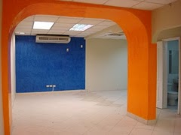
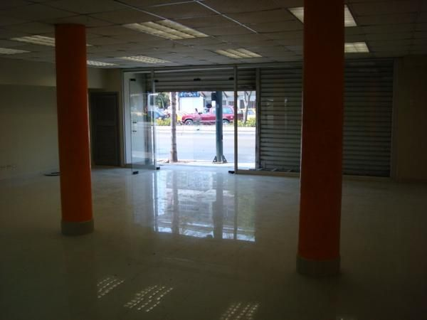
Estudio Técnico

Slide 31
MATRIZ LOCALIZACIÒN
En base al estudio de mercado y el análisis de la matriz de localización, se determinó que el negocio este ubicado en Urdesa Central, específicamente en la Av. Víctor Emilio Estrada y las Monjas, con un área de construcción de 90 m2 aprox. Planta baja.
 |  | Urdesa |  | Kennedy
 | Peso asignado | Calificación | Calif. Ponderada | Calificación | Calif. Ponderada
Cercanía del mercado | 0,4 | 4,3 | 1,72 | 3,5 | 1,4
Disponibilidad de pago | 0,25 | 5 | 1,25 | 4 | 1
Costos de Alquiler | 0,25 | 4 | 1 | 5 | 1,25
Requisitos legales | 0,1 | 3 | 0,3 | 3 | 0,3
Suma | 1 |  | 4,27 |  | 3,95

Slide 32
Capacidad Total Instalada
Área de Cafetería
Horarios | Desde | Hasta | Número de horas | Ocupación Promedio | Total de Clientes
Mañana-Tarde-Noche | 8H00 am | 20h00 | 12 | 1 | 480
Capacidad Total instalada por día |  |  |  |  | 480
Capacidad Total instalada por semana |  |  |  |  | 3.360
Área de Librería- Descanso
Horarios | Desde | Hasta | Número de horas | Ocupación Promedio | Total de Clientes
Mañana-Tarde-Noche | 8H00 am | 20h00 | 12 | 1 | 168
Capacidad Total instalada por día |  |  |  |  | 168
Capacidad Total instalada por semana |  |  |  |  | 1.176
 |  |  | Total Clientes
Total de Capacidad Instalada |  |  | 4.536
Total de Capacidad Instalada Mensual |  |  | 18.144

Slide 33
Capacidad Proyectada Mensual
Ciclos de Vida | Períodos | % | Clientes
 | (en meses) | Proyectado | por mes
Instalación del Negocio | Mes 01 - 02 | 0,00% | 0,00
Etapa de Crecimiento | Mes 03 - 12 | 50,00% | 9.072,00
Inicio Etapa de Madurez | Mes 13 - 24 | 70,00% | 12.700,80
Desarrollo de Madurez | Mes 25 - 35 | 90,00% | 16.329,60
Etapa de Madurez | Mes 36 - 60 | 150,00% | 27.216,00

Slide 34

Estudio Organizacional

Slide 35
Organigrama
ADMINISTRADOR
Chef de cocina.
Ayudante deLibrería
Cajero
Mesero

Slide 36
Beneficios y Aportaciones
TRABAJADORES | SUELDO
ADMINISTRADOR | $580,00
CHEF DE COCINA | $280,00
MESERO | $240,00
AYUDANTE DE LIBRERÍA | $240,00
CAJERO | $240,00
 | $1.580,00
 | AÑO 1
TRABAJADORES | SUELDO | APORTACION PERSONAL 9.35% | APORTACION PERSONAL 12,15%
ADMINISTRADOR | $580,00 | $54,23 | $70,47
CHEF DE COCINA | $280,00 | $26,18 | $34,02
MESERO | $240,00 | $22,44 | $29,16
AYUDANTE DE LIBRERÍA | $240,00 | $22,44 | $29,16
CAJERO | $240,00 | $22,44 | $29,16
 | $1.580,00 | $147,73 | $191,97
Descuento del 9,35% | $1.432,27

Slide 37
Estudio Legal

Slide 38
PERMISOS
Permiso de tasa Municipal para el funcionamiento de negocio.
Registro de contribuyente(RUC).
Permiso Sanitario y certificado Sanitario.
Pago al Benemérito Cuerpo de Bombero.
Permiso SAYCE(Autorización de Música).
Registro para Patentes de Personas Jurídicas.
Registro de la Marca.
Rótulos de Publicidad Exterior.
Inscribirse en la Superintendencia de Compañías para esto se contratará un abogado para los respectivas trámites.

Slide 39

Estudio Financiero

Slide 40
INVERSIONES
TOTAL INVERSIÓN | $36.987,70 | 100%
Activos Fijos | $29.090,40 | 79%
Activos Diferidos | $1.346,30 | 4%
Capital de Trabajo | $6.551,00 | 18%
Inversión Total | $36.987,70 | 100%
Financiamiento | $7.000,00 | 19%
Aporte Propio | $29.987,70 | 81%

Slide 41

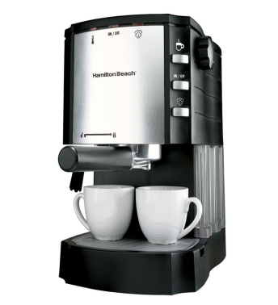
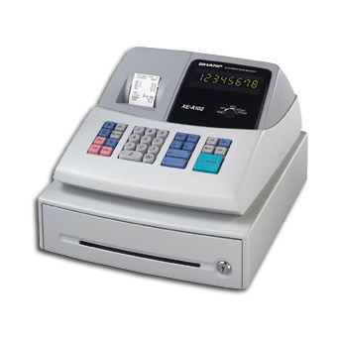
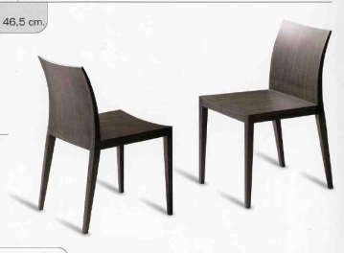
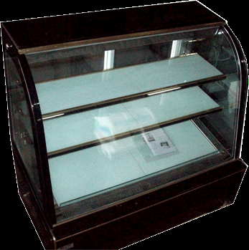
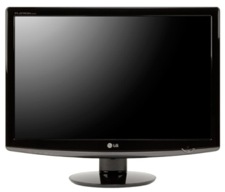
INVERSIONES
INVERSIÓN INICIAL | MONTO | PARTICIPACION
Maquinaria y Equipo | $10.491,20 | 36,06%
Menaje | $849,45 | 2,92%
Equipos de Oficina | $1.284,00 | 4,41%
Materiales de Oficina | $17,00 | 0,06%
Equipos de Computo | $688,75 | 2,37%
Muebles y Enseres | $7.854,00 | 27,00%
Gastos de Instalación | $947,00 | 3,26%
Gastos de Publicidad | $6.272,00 | 21,56%
Gastos Legales | $687,00 | 2,36%
Total Inversión Inicial | $29.090,40

Slide 42

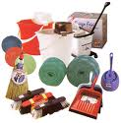


INVERSION DIFERIDA
Descripción | USD | Porcentaje
Gastos de Puesta en Marcha | $659,30 | 49%
Gastos Legales | $687,00 | 51%
Total Inversión Diferida | $1.346,30 | 100%

Slide 43
Proyección de Ventas
Ciclos de Vida | Períodos | % | Clientes | Cons. Promed. x Per. | Ventas por Periodo
 | (en meses) | Proyectado | por mes
Instalación del Negocio | Mes 01 - 02 | 0,00% | 0,00 | $0,00 | $0,00
Etapa de Crecimiento | Mes 03 - 12 | 50,00% | 9.072,00 | $6,62 | $60.066,36
Inicio Etapa de Madurez | Mes 13 - 24 | 70,00% | 12.700,80 | $6,62 | $84.092,90
Inicio de Madurez | Mes 25 - 35 | 90,00% | 16.329,60 | $7,02 | $114.588,07
Etapa de Madurez | Mes 36 - 60 | 150,00% | 27.216,00 | $7,02 | $190.980,12
 |  |  |  |  | $449.727,45

Slide 44
Proyección de Costos
Ciclos de Vida | Períodos | % | Clientes | Cons. Promed. x Per. | Costos por Periodo
 | (en meses) | Proyectado | por mes
Instalación del Negocio | Mes 01 - 02 | 0,00% | 0,00 | $0,00 | $0,00
Etapa de Crecimiento | Mes 03 - 12 | 50,00% | 9.072,00 | $3,77 | $34.201,44
Inicio Etapa de Madurez | Mes 13 - 24 | 70,00% | 12.700,80 | $3,77 | $47.882,02
Inicio de Madurez | Mes 25 - 35 | 90,00% | 16.329,60 | $4,00 | $65.256,35
Etapa de Madurez | Mes 36 - 60 | 150,00% | 27.216,00 | $4,00 | $108.760,58
 |  |  |  |  | $256.100,38

Slide 45
Préstamo
PERIDODO | PAGO | CAPITAL | INTERES | SALDO INSOLUTO
0 | $0,00 | $0,00 | $0,00 | $7.000,00
1 | $1.616,82 | $1.266,82 | $350,00 | $5.733,18
2 | $1.616,82 | $1.330,16 | $286,66 | $4.403,02
3 | $1.616,82 | $1.396,67 | $220,15 | $3.006,35
4 | $1.616,82 | $1.466,50 | $150,32 | $1.539,85
5 | $1.616,82 | $1.539,83 | $76,99 | $0,00

Slide 46
 | AÑO 0 | AÑO 1 | AÑO 2 | AÑO 3 | AÑO 4 | AÑO 5
Ventas |  | $60.066 | $84.093 | $122.227 | $91.670 | $91.670
Costo de ventas |  | $34.201 | $47.882 | $69.607 | $52.205 | $52.205
Utilidad Bruta |  | $25.865 | $36.211 | $52.621 | $39.465 | $39.465
GASTOS OPERACIONALES
Sueldos y Salarios |  | $17.187 | $17.187 | $18.906 | $18.906 | $18.906
Beneficios Sociales |  | $1.840 | $1.840 | $2.004 | $2.004 | $2.004
Alquiler de Local |  | $3.900 | $3.900 | $3.900 | $3.900 | $3.900
Uniforme Personal |  | $98 | $98 | $98 | $98 | $98
Servicios Básicos |  | $2.280 | $2.280 | $2.280 | $2.280 | $2.280
Limpieza |  | $187 | $187 | $187 | $187 | $187
Total Gastos Operacionales |  | $25.492 | $25.492 | $27.375 | $27.375 | $27.375
Gastos de Suscripciones y Publicidad
Suscripciones a Revistas |  | $352 | $352 | $352 | $352 | $352
Publicidad y Propagandas |  | $432 | $784 | $784 | $784 | $784
Total Gastos de Suscripciones y Publicidad |  | $784 | $1.137 | $1.137 | $1.137 | $1.137
UTILIDAD OPERATIVA
Depreciación |  | $2.270 | $2.270 | $2.270 | $2.270 | $2.270
Intereses del Préstamo |  | $350 | $280 | $210 | $140 | $70
Amortización |  | $269 | $269 | $269 | $269 | $269
Utilidad antes de Impuestos |  | -$3.301 | $6.762 | $21.359 | $8.274 | $8.966
Participación de Trabajadores | 15% | -$495 | $1.014 | $3.204 | $1.241 | $1.345
UTILIDADES DESPUES DE PARTICIPACION TRABAJADORES |  | -$3.796 | $7.777 | $24.563 | $9.515 | $10.311
Impuesto a la Renta | 25% | -$949 | $1.944 | $6.141 | $2.379 | $2.578
UTILIDAD NETA |  | -$4.746 | $9.721 | $30.704 | $11.894 | $12.888
Depreciación |  | $2.270 | $2.270 | $2.270 | $2.270 | $2.270
Amortización |  | $269 | $269 | $269 | $269 | $269
(Inversión Inicial) | $29.090
(Capital de Trabajo) | $6.551
Préstamo | $7.000
(Reinversiones) |  |  |  | $3.276
(Pago de Capital) |  | $1.617 | $1.617 | $1.617 | $1.617 | $1.617
Valor de Salvamento |  |  |  |  |  | $76.083
FLUJO NETO | -$28.641 | -$4.361 | $10.105 | $27.812 | $12.278 | $13.272

Slide 47
Valor actual neto y tir
VAN | $10.301
TIR | 22,41%
payback
PERIODO | SALDO DE INVERSION | FLUJO DE CAJA | RENTABILIDAD EXIGIDA | RECUPERACION DE LA INVERSION
1 | $28.641 | -$4.361 | $3.517 | -$7.879
2 | $36.520 | $10.105 | $4.485 | $5.620
3 | $30.899 | $27.812 | $3.794 | $24.018
4 | $6.882 | $12.278 | $845 | $11.433
5 | -$4.551 | $13.272 | -$559 | $13.831

Slide 48
ANALISIS DE SENSIBILIDAD
Variación Ingresos
 | -10% | -5% | 0% | 5% | 10%
VAN | -$27.682 | -$8.691 | $10.301 | $29.293 | $48.284

Slide 49
ANALISIS DE SENSIBILIDAD
Variación Costos
 | -5% | 0% | 5% | 10% | 15%
VAN | $21.115,66 | $10.301 | -$513,62 | -$11.328,25 | -$22.142,89

Slide 50
Gracias

